Slide 1





SMART PARKING GATE SYSTEM
Presented by Yay!

Slide 2
จัดทำโดย
ณัฐนนท์ สุขประเสริฐ 2411311422
ธัญสมร ชินอ่อน 2411311851

Slide 3



OVERVIEW
ระบบจำลองไม้กั้นอัตโนมัติและนับจำนวนรถ
เข้า-ออกลาน จอดรถ โดยนำเทคโนโลยีอิเล็กทรอนิกส์และไมโครคอนโทรลเลอร์มาประยุกต์ใช้ในการตรวจจับรถ คำนวณพื้นที่ว่าง จัดการเปิด-ปิดไม้กั้น แสดงผลสถานะ และเพิ่มฟังก์ชันความสะดวกและความปลอดภัย เพื่อให้ผู้ใช้งานสามารถทราบสถานะที่จอดรถได้ทันที และช่วยให้การบริหารจัดการลานจอดรถมีประสิทธิภาพยิ่งขึ้น

Slide 4

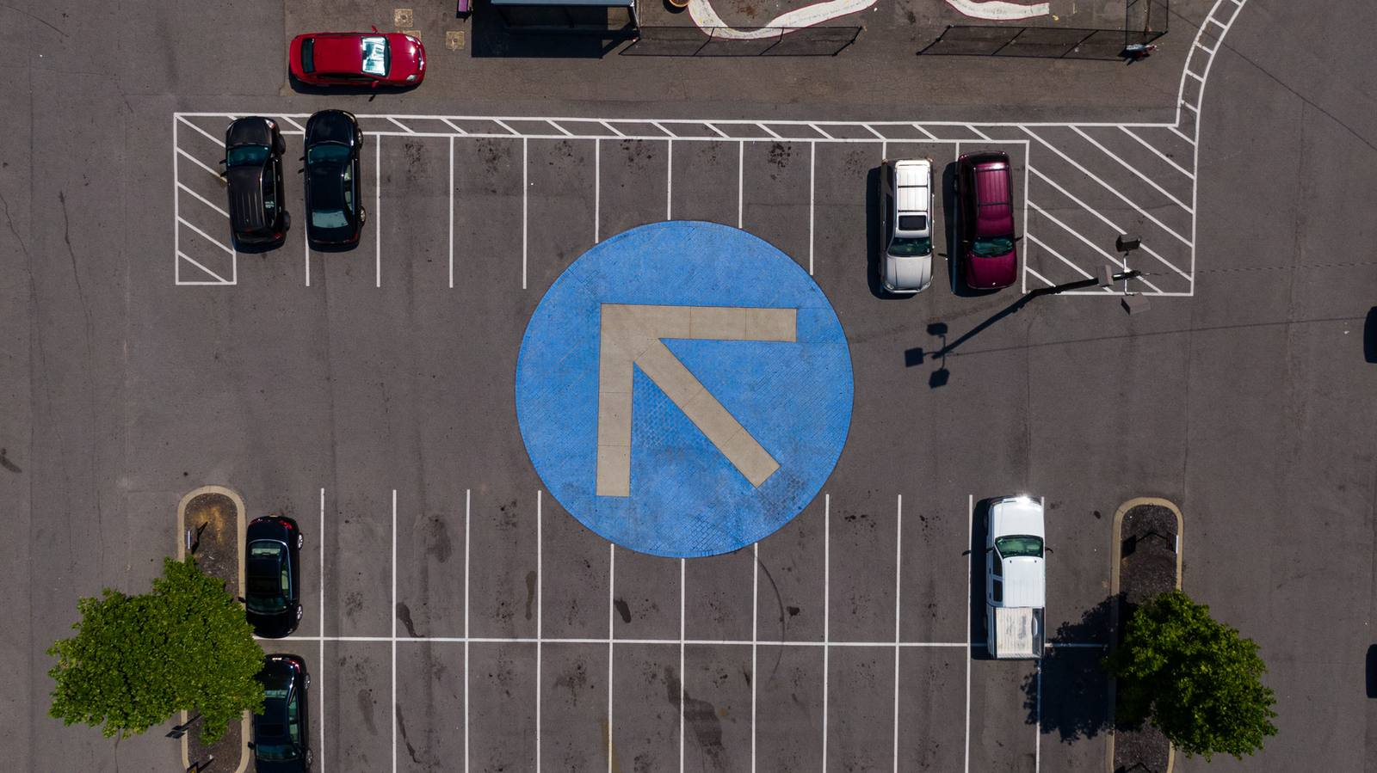

REQUIREMENTS&DETAIL
  การตรวจจับยานพาหนะ (Vehicle Detection): ใช้เซนเซอร์วัดระยะทางด้วยคลื่นเสียง (Ultrasonic Sensor) ตรวจจับรถยนต์ทั้งฝั่งขาเข้า (Entry)
  การควบคุมทางเข้า (Barrier Control): ใช้มอเตอร์เซอร์โว (Servo Motor) ในการสั่งเปิด-ปิดไม้กั้นเมื่อมีรถผ่าน
  การคำนวณและแสดงผลช่องจอด (Occupancy & Display): คำนวณจำนวนรถและพื้นที่ว่างคงเหลือแบบ Real-time พร้อมแสดงผลผ่านหน้าจอ OLED

Slide 5


HARDWARE SELECTTION &
SPECIFICATION
Hardware
  ESP32 DOIT DevKit V1
  Oled display
  Ultrasonic sensor
  Potentiometer
  Servo motor
  LED(Red,Green)
  Push-button(เปิดไม้กั้นฉุกเฉิน1ตัว และเคลียร์จำนวนรถ1ตัว)
Sofware & Libraries
  Development: PlatformIO(vs code)
  Storage: Preferences.h(NVS Flash)
  ESP32Servo: Control Servo motor
  Adafruit SSD1306: Control Display
  ezButton: จัดการPush-button และตรวจจับการกดปุ่ม

Slide 6

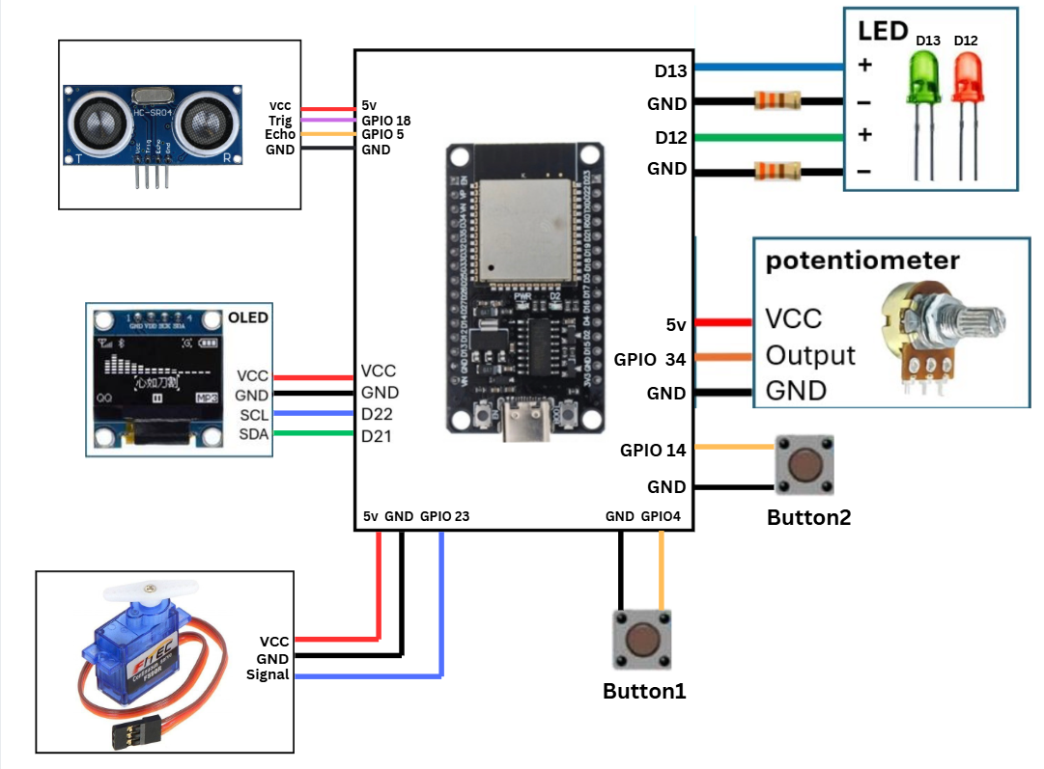
CIRCUIT DIAGRAM

Slide 7
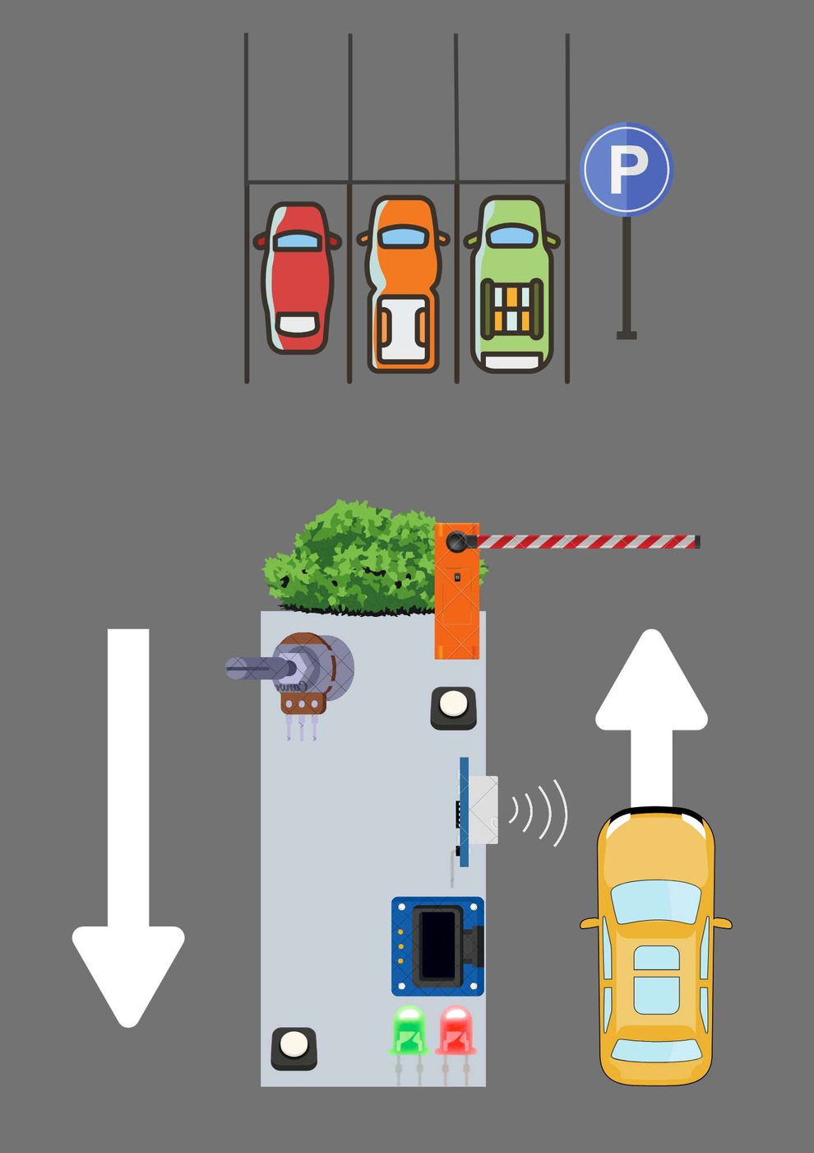
DETEAILS DESIGN

Slide 8
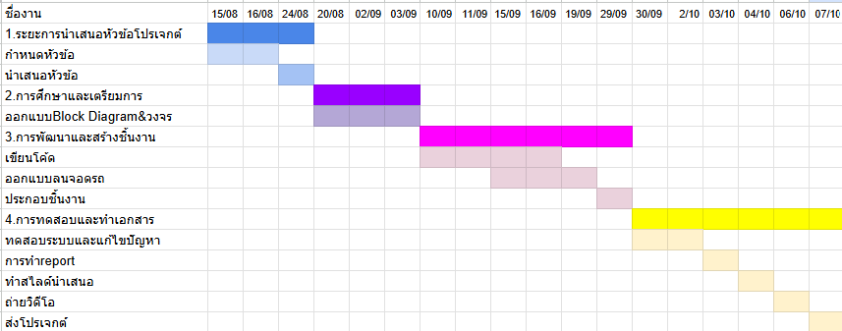

PLAN

Slide 9
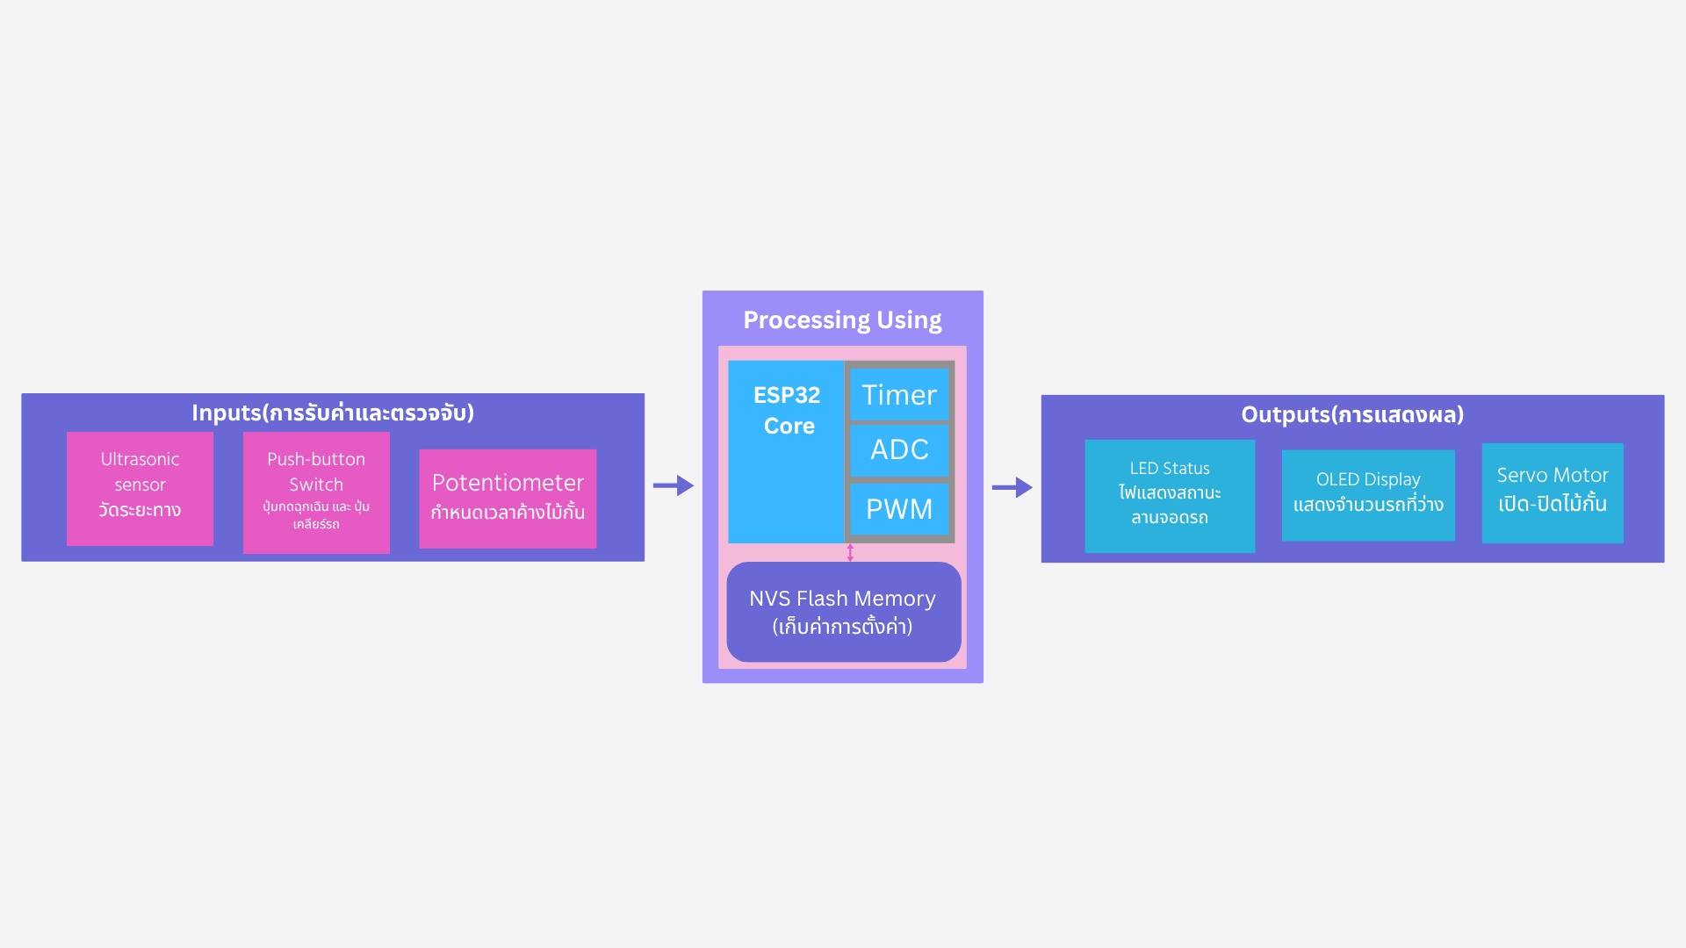
BLOCK DIAGRAM

Slide 10
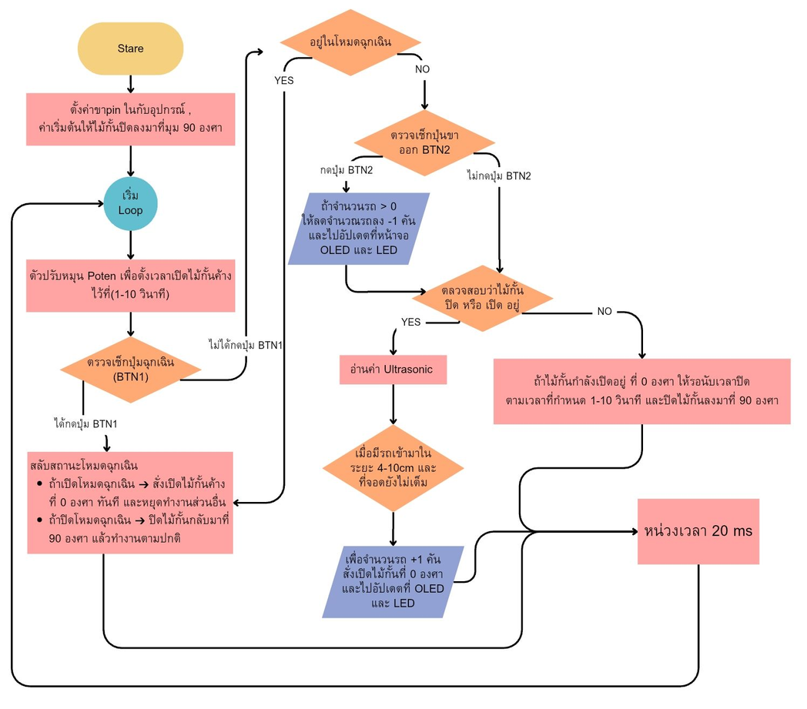
FLOWCHART

Slide 11
CODE
function:
  int readUltrasonicCM()
  void updateLEDs()
  void updateOLEDDisplay()
void loop():
  ปรับเวลาค้างของไม้กั้น
  ปุ่มกดฉุกเฉิน BTN1
  ปุ่มเคลียร์จำนวนรถขาออก BTN2
  ระบบควบคุมสั่งงานไม้กั้น
setup():
  กำหนดค่าเริ่มต้นให้กับบอร์ดและอุปกรณ์ก่อนเริ่มทำงาน
  กำหนดโหมดพินอินพุต/เอาต์พุต เริ่มต้นสื่อสารกับหน้าจอ OLED และสั่งหมุน Servo ให้ไม้กั้นปิดลงมาที่มุม 90 องศา

Slide 12
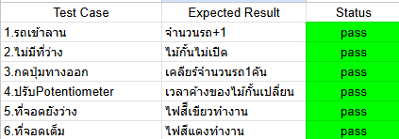
TESTING AND RESULT

Slide 13
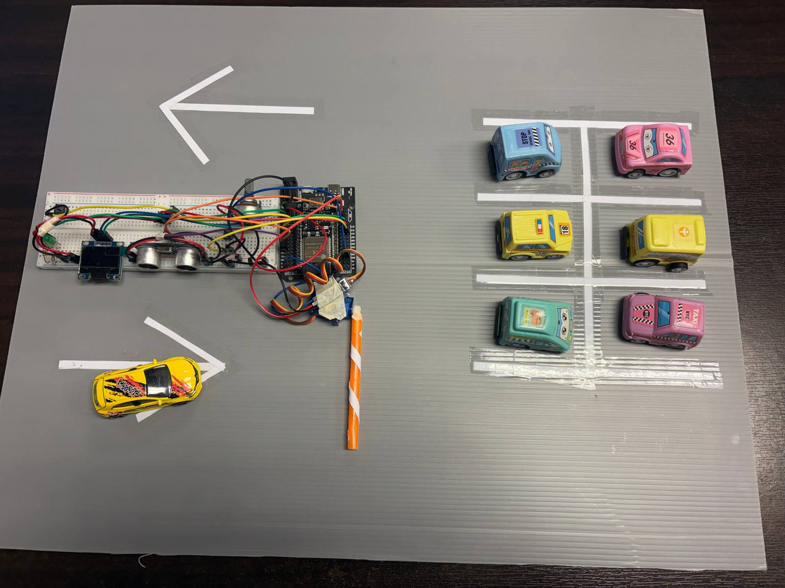
PROJECT SHOWCASE

Slide 14
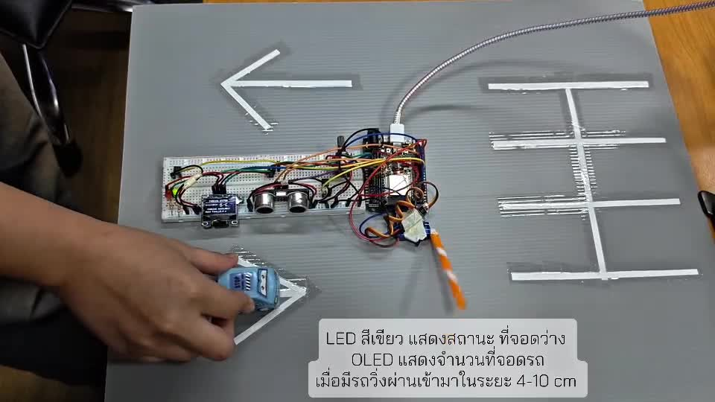
VIDEO DEMONSTRATION

Slide 15
ปัญหา & วิธีแก้
  ไฟเลี้ยงไม่พอ เมื่อเสียบสาย USB เข้ากับคอม
  ไม้กั้นเปิดขึ้นเองโดยที่ Ultrasonic ยังไม่ได้ตรวจจับวัตถุ
  ใช้แหล้งจ่ายภายนอก โดยเสียบเข้ากับแบตเตอรี่
  ให้กด Boots ในESP32

Slide 16

THANK YOU

